Slide 1
Роботика и компютърно
моделиране с MicroBit
DFRobot – Micro IO box

Slide 2
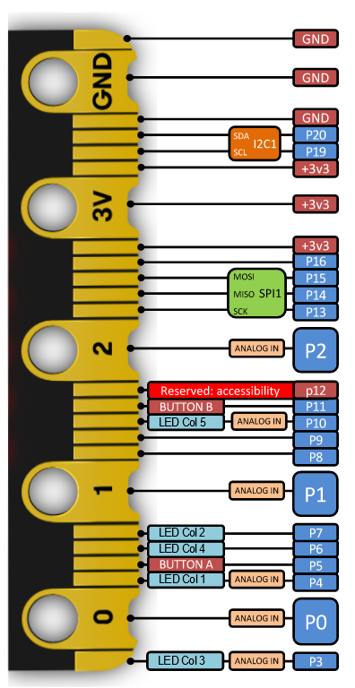
Карта на пиновете

Slide 3
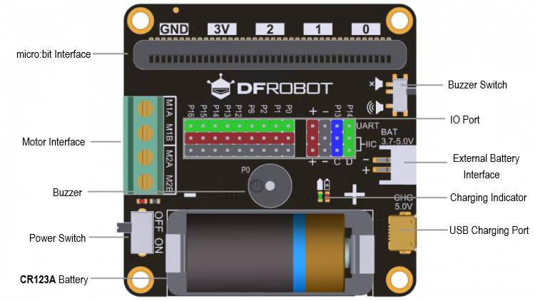
Разширителна платка

Slide 4

Функция MAP
Функцията map() пренасочва число от един диапазон към друг;
Не ограничава стойностите в диапазона, тъй като стойностите извън диапазона понякога са предвидени и полезни;
променлива
от интервал
в интервал

Slide 5
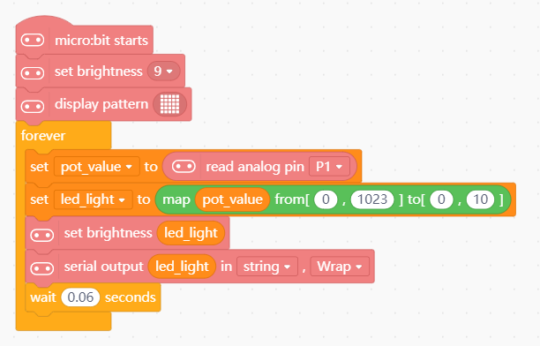
map_pot_matrix_1

Slide 6

Функция Constrain
Функцията constrain() се използва, за да се ограничи дадена стойност в определен диапазон;
Долна граница на диапазона
Горна граница на диапазона
стойност

Slide 7
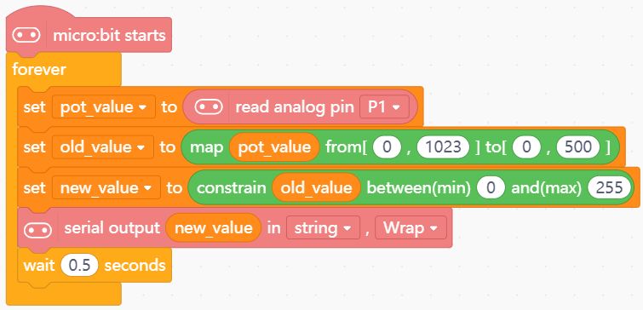
constrain_pot_2

Slide 8
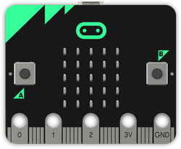

Микрофон
Microbit разполага с вграден микрофон за приемане на звукови сигнали. Той е свързан със специално обозначен пин;
микрофон

Slide 9
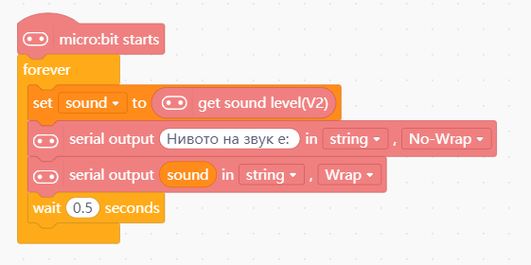
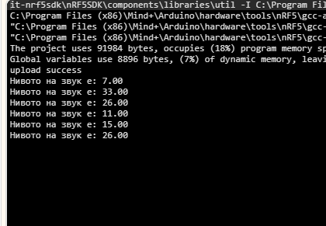
mic_sound_3

Slide 10
Управление на DC мотор
DC моторът е устройството, което преобразува постоянния ток в механична работа.
Използва се принципа на закона на Лоренц, който гласи, че "Токопроводимият проводник, поставен в магнитно и електрическо поле, изпитва сила". Тази сила се нарича сила на Лоренц.
Лявото правило на Флеминг дава посоката на силата.

Slide 11
Правило от дясната ръка на Флеминг - ако палеца, показалеца и средния пръст от дясната ръка се изместват един от друг под ъгъл от 90 °, палецът сочи посоката на тока, показалецът сочи посоката на магнитното поле, а посоката на средния пръст указва посоката на електродвижещата сила, действаща върху проводника.

Slide 12
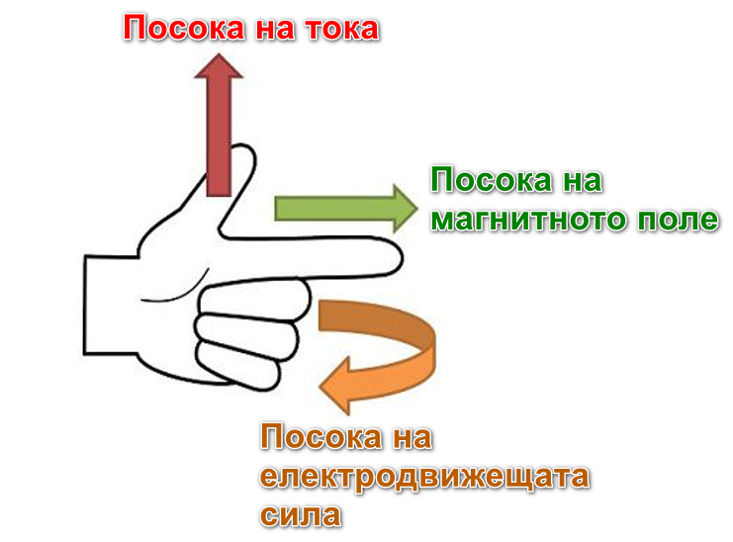

Slide 13
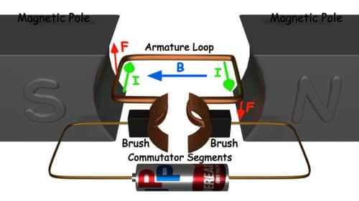

Slide 14
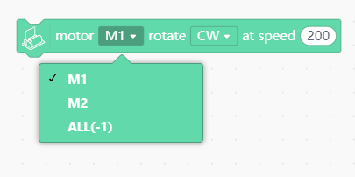
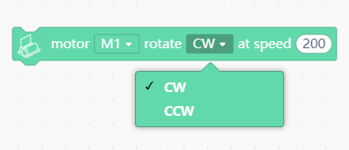
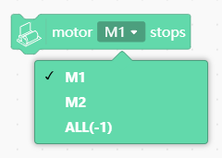
Мотори
Посока на въртене
Спиране на мотори

Slide 15
PWM сигнал
Широчинно-импулсната модулация (PWM) е метод за намаляване на средната мощност, доставяна от електрически сигнал, чрез ефективното му нарязване на отделни части;
Средната стойност на напрежението (и тока), подадена към товара, се контролира чрез бързо включване и изключване на превключвателя между захранване и натоварване;

Slide 16
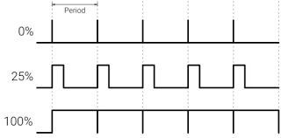
Честотата на превключване на PWM трябва да бъде достатъчно висока, за да не повлияе на товара, което означава, че резултантната форма на вълната, възприемана от товара, трябва да бъде възможно най-плавна;

Slide 17
Компас
Магнитният компас е магнитен навигационен уред за ориентиране в местност, чрез определяне на посоките на света;
Показания
0 - 22 North (север)
23 - 68 NE (североизток)
69 - 113 East (изток)
114 - 158 SE (югоизток)
159 - 201 South (юг)
202 - 248 SW (югозапад)
249 - 291 West (запад)
292 - 338 NW (северозапад)

Slide 18
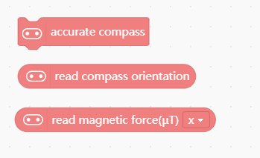
Калибриране на компаса
Прочитане на показанията
от компаса
Прочитане на показанията
на магнитната сила от компаса

Slide 19
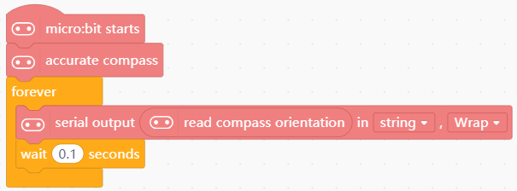
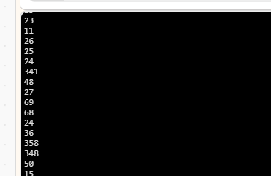
read_compass_4

Slide 20
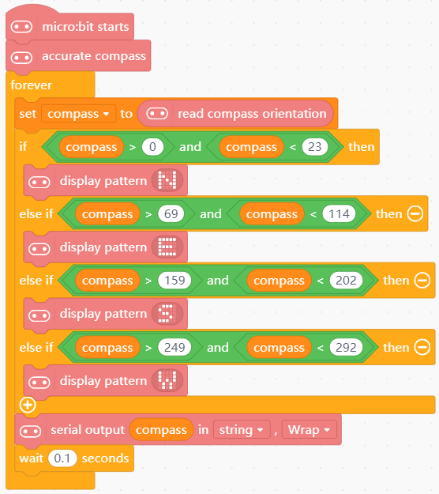
read_compass_4a

Slide 21

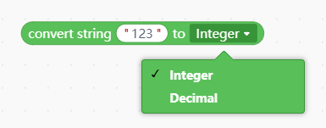
Преобразуване на типове данни
Можем да преобразуваме число в текст със следната функция:
Можем да преобразуваме текст в цяло или реално число със следната функция:

Slide 22
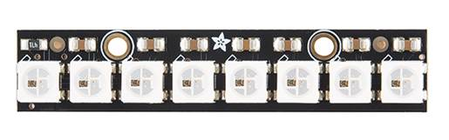
Neopixel
Neopixel са модули от индивидуално адресируеми RGB светодиоди, управлявани с драйвер WS2812, работещи с напрежение от 3 до 5V;
Neopixel позволяват последователно добавяне на светодиоди, които се управляват от едни канал (пин);

Slide 23
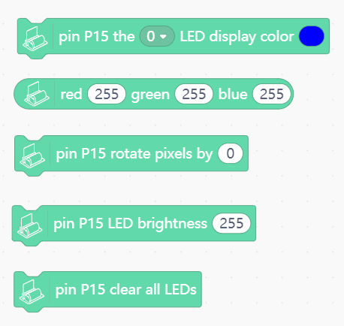
MicroBit IO shield има 4 бр. индивидуално адресируеми RGB светодиоди, които се управляват от пин 15 на MicroBit;
Задава цвят на светодиодите
Задава цвят на светодиодите
Разбърква през определена стойност определени светодиоди
Задава яркост на светодиоди
Изгася светодиоди

Slide 24
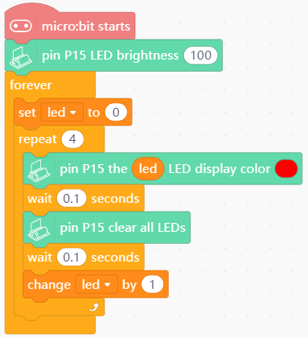
led_5
Бягащи светлини

Slide 25
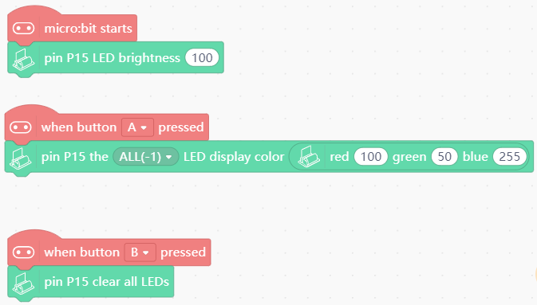
led_button_5a

Slide 26
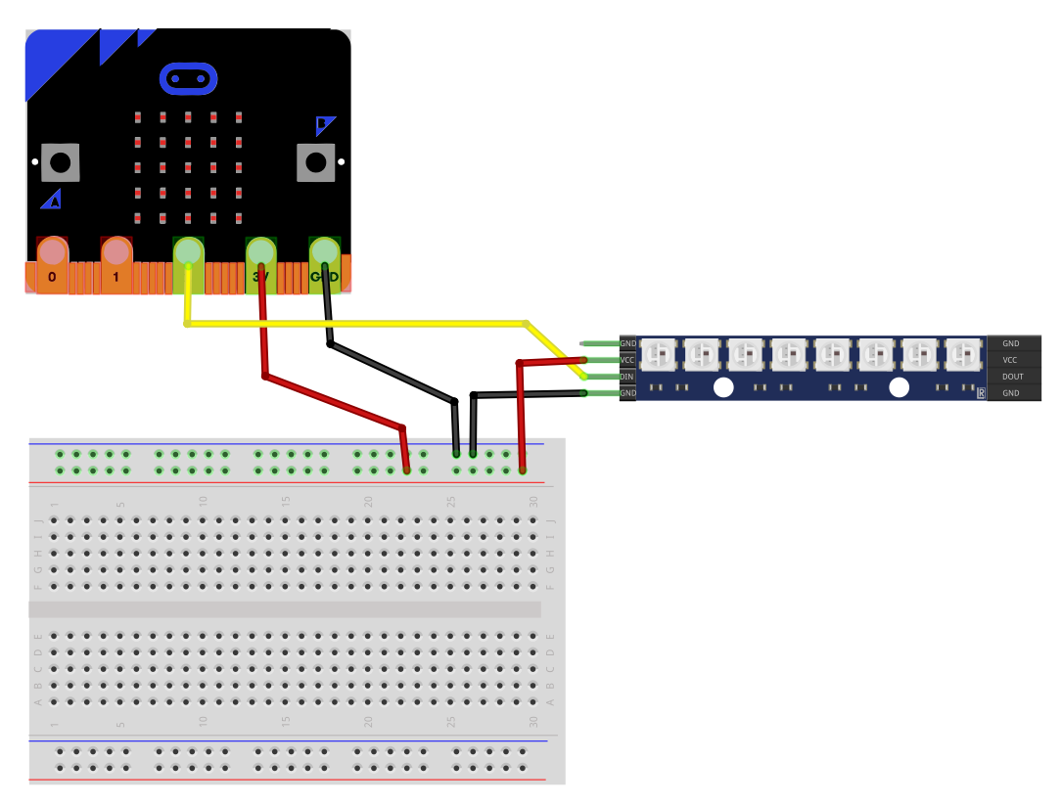

Slide 27
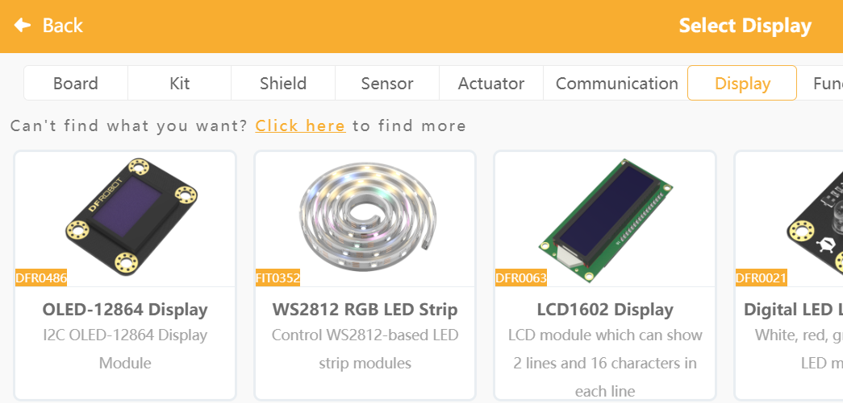

Slide 28
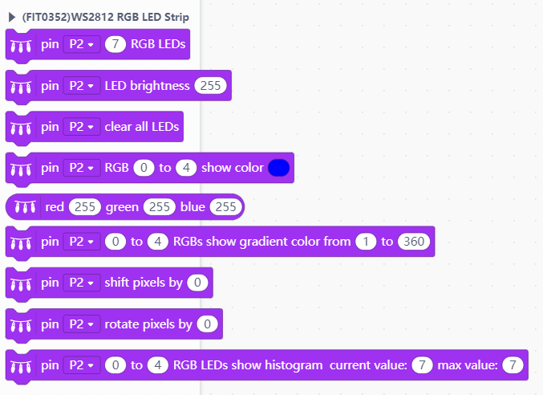
Задава брой светодиоди
Задава яркост на светодиоди
Изгася светодиоди
Задава цвят на всички светодиоди
Задава определен цвят на всички светодиоди
Задава градиент на всички светодиоди
Изгася светодиодите със стъпка
Разбърква през определена стойност определени светодиоди
Светва зададен брой светодиоди като хистограма

Slide 29
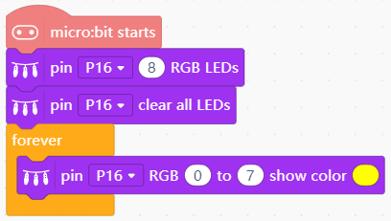
rgb_leds_6

Slide 30
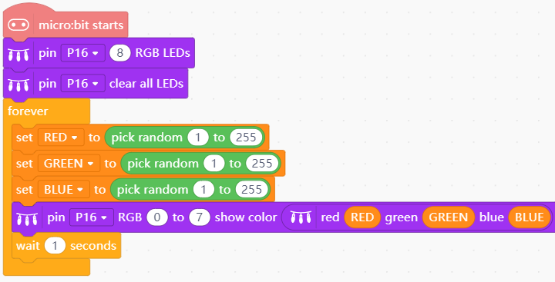
random_leds_6a
Случайни цветове

Slide 31
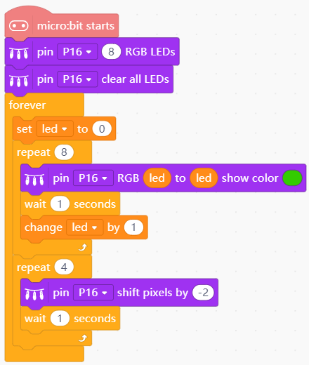
leds_low_step_6b

Slide 32
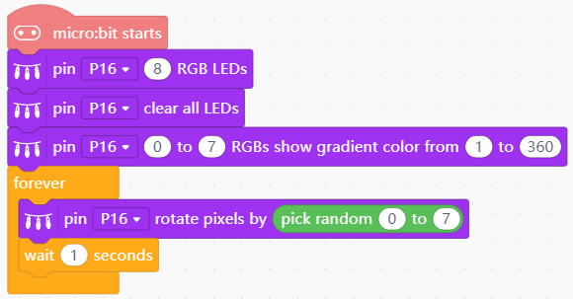
random_leds_gradient_6c

Slide 33
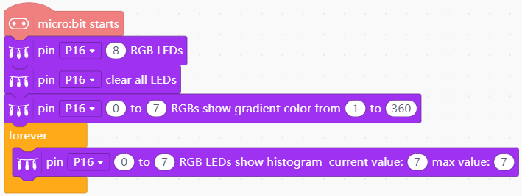
leds_histogram_6d

Slide 34
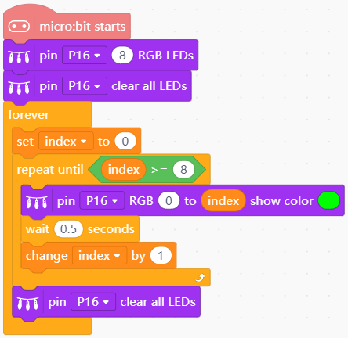
rgb_leds_6e
Бягащи светлини

Slide 35
WiFi комуникация
Централният процесор (CPU) на microbit v2 е Nordic Semiconductor nRF52833. Освен компютърен процесор с общо предназначение, този чип съдържа и вграден 2.4GHz радио модул.
Това радио може да бъде конфигурирано по различни начини и е предназначено основно да работи с Bluetooth Low Energy (BLE) протокол. Въпреки това, той може да бъде поставен и в много по-опростен режим на работа, който позволява проста, директна комуникация от microbit към microbit.

Slide 36
Компонентът MicroBitRadio се състои от три класа - MicroBitRadio, MicroBitRadioEvent и MicroBitRadioDatagram;
Заедно те предоставят възможност за изпращане на пакети с данни с общо предназначение от един microbit към друг и за разширяване на шина за съобщения, за да обхване множество microbits. Така ако се случи събитие на един microbit, можете да го получите на друг с помощта на нормалния механизъм за слушане.

Slide 37
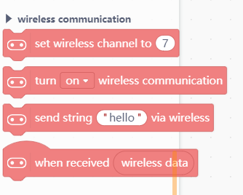
Задава канал за комуникация
0 - 255 канала
Включва/Изключва комуникация
Изпраща текстово съобщение
Когато получи съобщение
го съхранява в променливата
wireless data

Slide 38
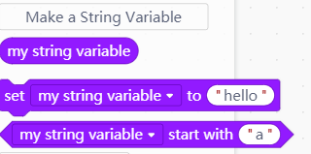
Текстова променлива
Можем да създаваме променлива от тип STRING като използваме следните блокове:

Slide 39
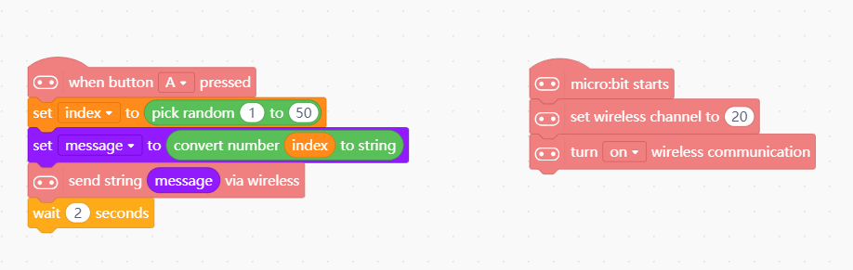
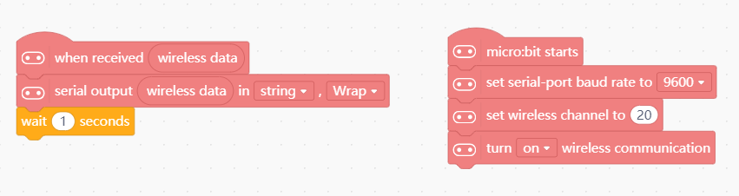
Случайно число
transmitter_7
receiver_7a
transmitter
receiver

Slide 40
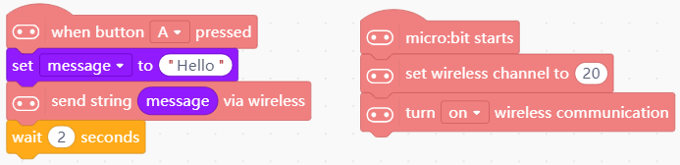
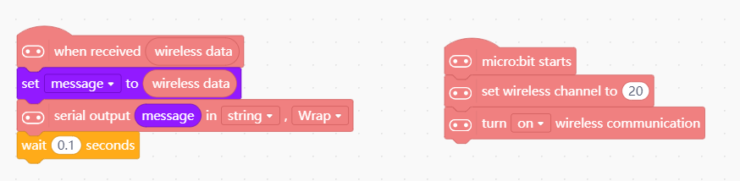
Съобщение
message_7b
message_7c
transmitter
receiver

Slide 41
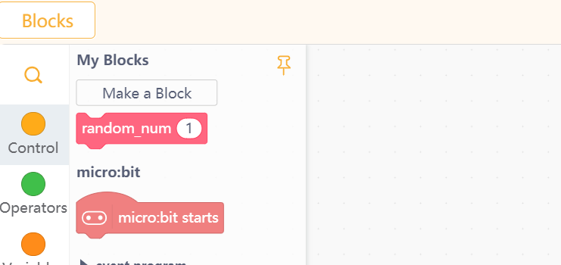
Дефиниране на функция
Можем да създадем собствена функция, като дефинираме съответните елементи на функцията и създадем код;
Създаване на блок за функция

Slide 42
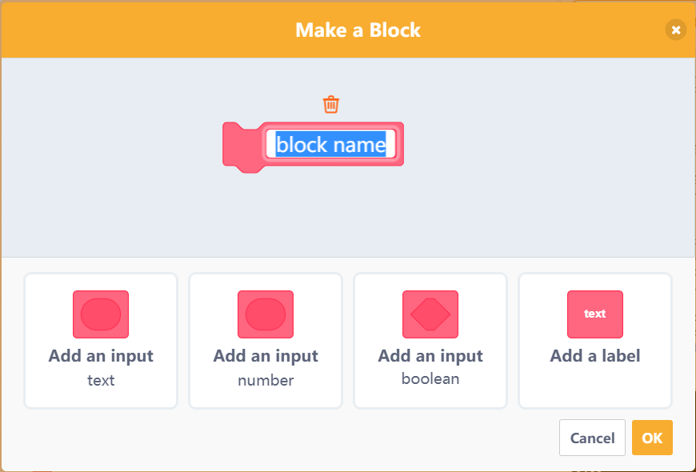
Добавяне на съответните компоненти към функцията

Slide 43
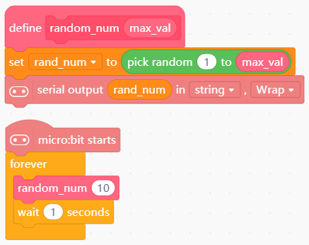
my_function_8
Генериране на случайно число в диапазон зададен от потребителя

Slide 44
УПРАЖНЕНИЕ

Slide 45
Задача 1
Да се направи проект, който използва две платки microbit, keypad shield и светофарна система;
При натискане на определен бутон от keypad shield да се изпраща код с WiFi комуникация от едната платка към другата и да се визуализира на светофарната система;

Slide 46
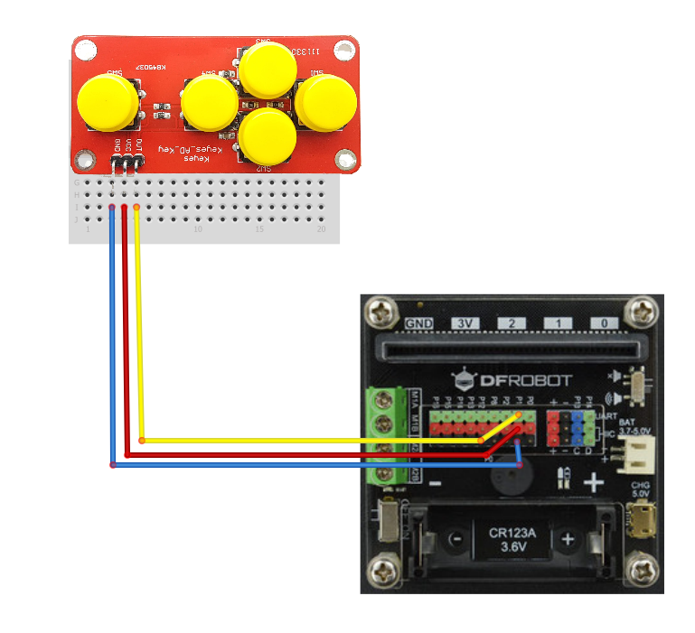
Transmitter

Slide 47
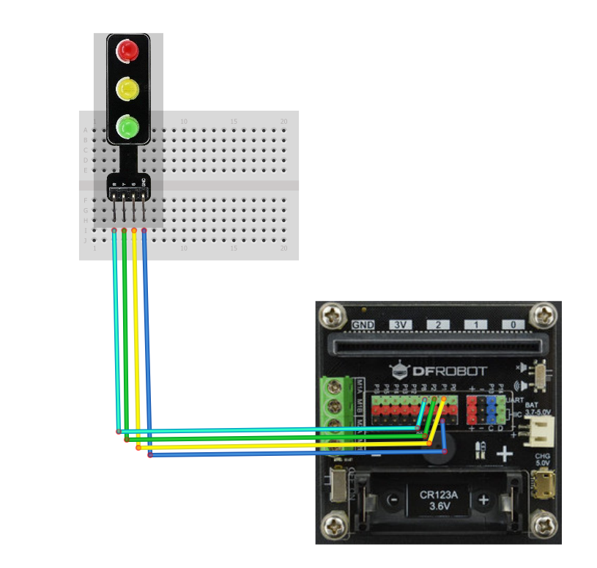
Receiver

Slide 48
Задача 2
pot_value_map_servo_angle
Да се направи програма, която използва потенциометър за задаване на ъгъл на завъртане на сервомотор;
Да се използва създадена функция, която получава стойността на потенциометъра като входен параметър и използва функцията map() за преобразуване в ъгъл;

Slide 49
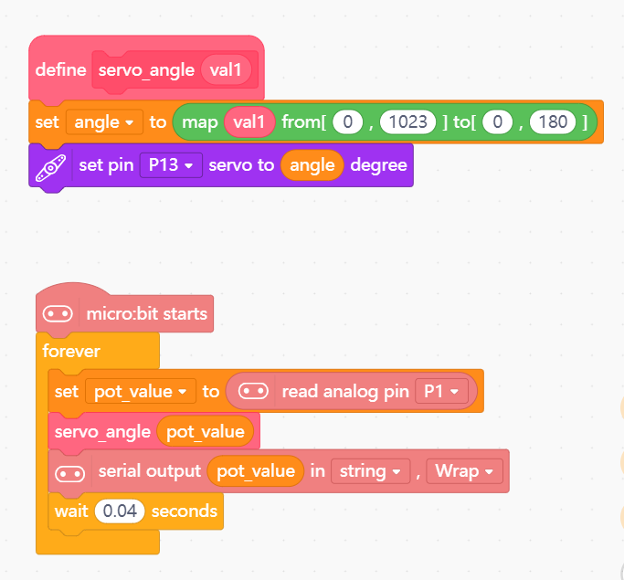

Slide 50
Задача 3
Да се направи проект, който използва два микроконтролера MicroBit и един сензор за измерване на температура DS18B20;
Сензорът за измерване на температура DS18B20 е свързан с единия микроконтролер и изпраща по WiFi данните за измерената температура на втория микроконтролер;
Вторият микроконтролер сравнява получената температура с граничната стойност 30°C и ако е по-голяма от нея издава прекъснат звуков сигнал със зумера;

Slide 51
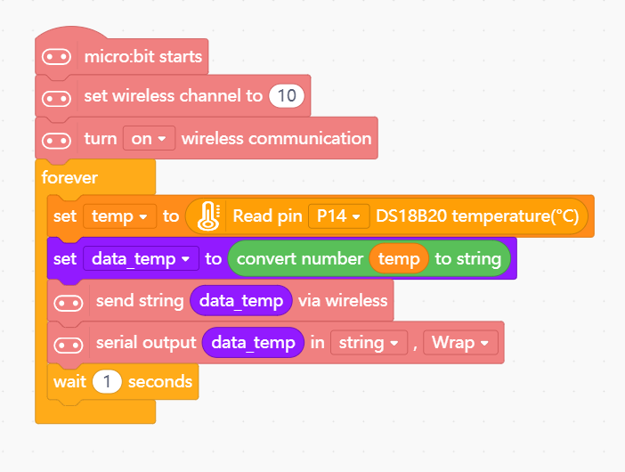
WiFi_DS18B20_buzer_master
Master

Slide 52
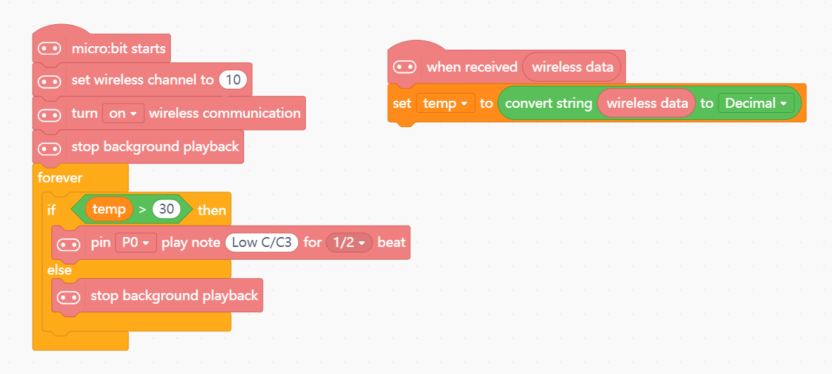
WiFi_DS18B20_buzer_slave
Slave

Slide 53
Задача 4
Да се направи проект за управление на светофарни уредби за кръстовище, който използва два микроконтролера MicroBit и два светофара;
Единият от микроконтролерите дс бъде главен, а другият да бъде подчинен;
Да се използва показаната схема на взаимодействие на светофарите;

Slide 54
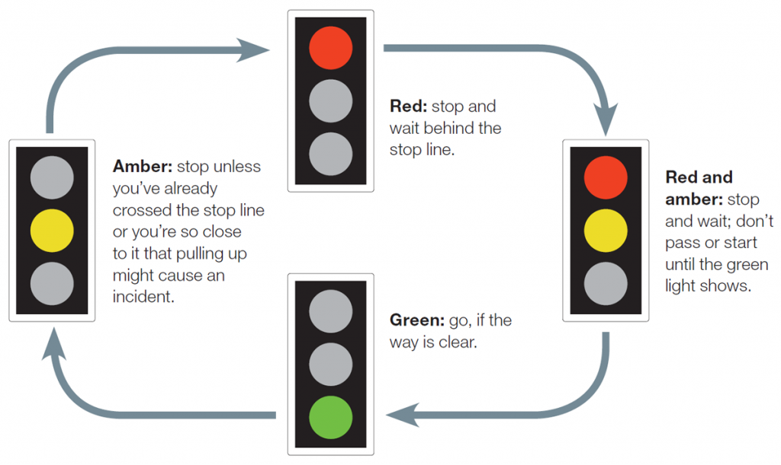

Slide 55
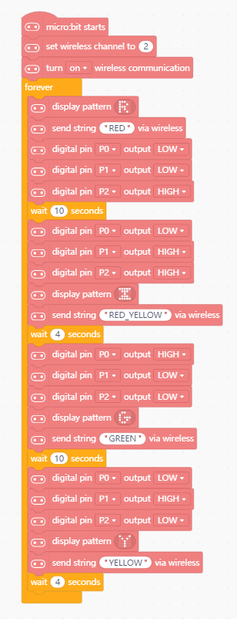
Traffic_lights_master
Главно устройство

Slide 56
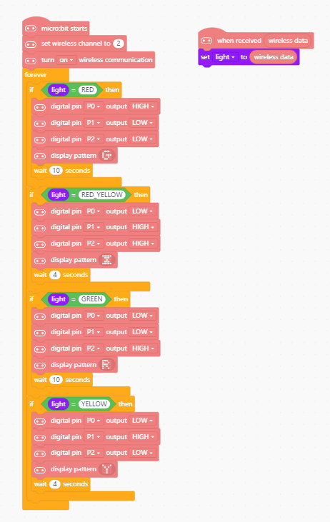
Traffic_lights_slave
Подчинено
устройство

